Slide 1

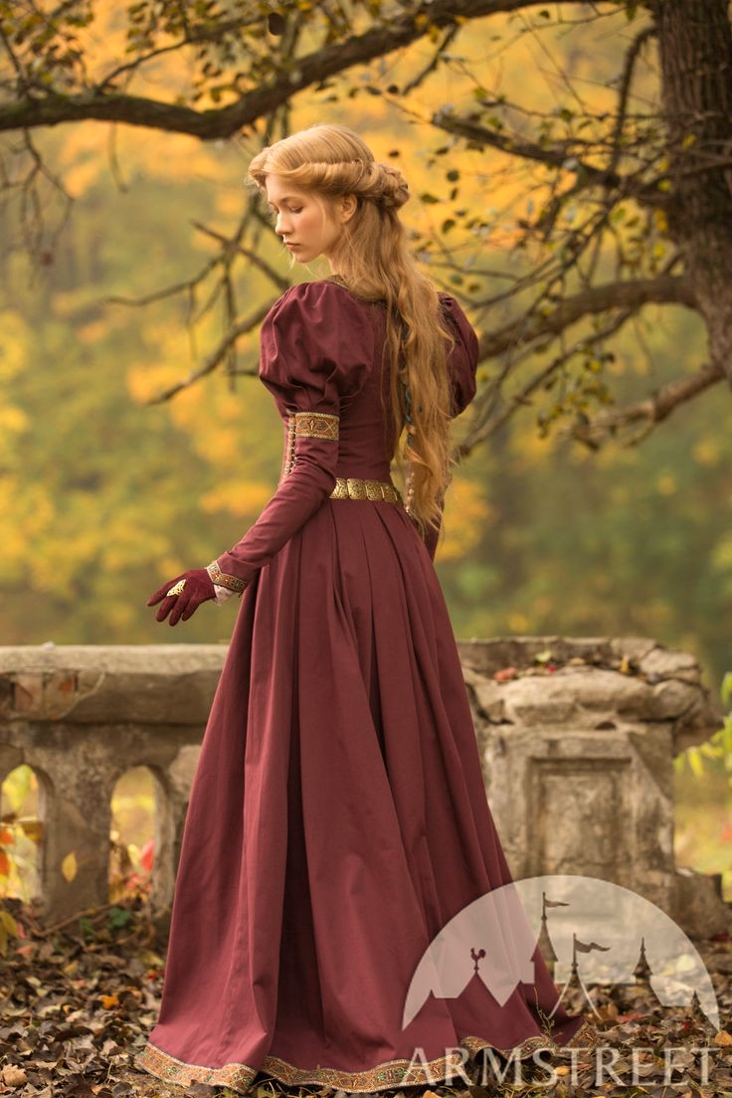


Slide 2

INGRATIDÃO
Laura Lopes

Slide 3
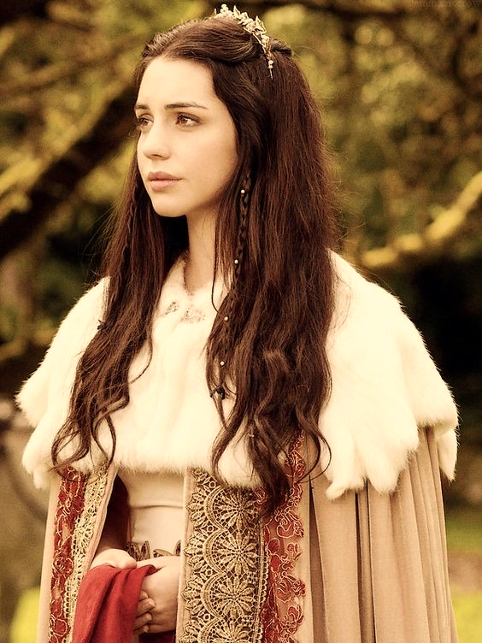

Slide 4
É esta tristeza que a alma invade
Da desilusão que o coração suportou
Que me impede de viver a liberdade
Que a tua vil loucura provocou!

Slide 5
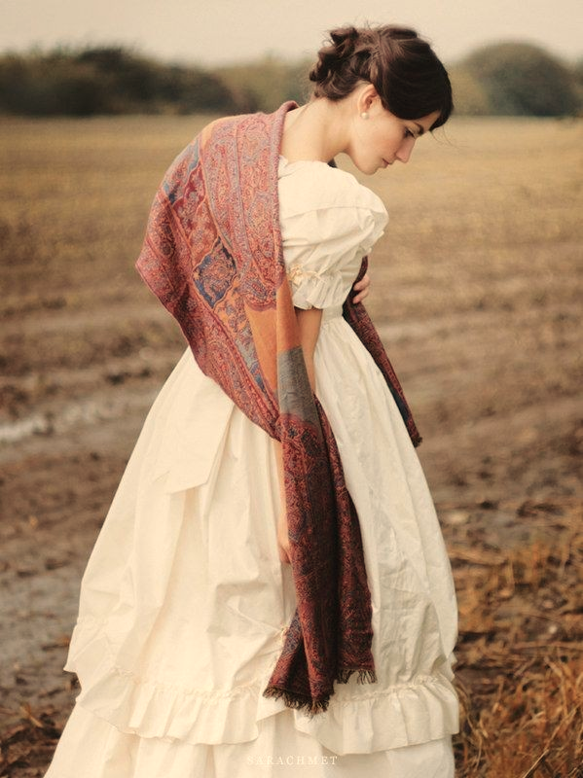

Slide 6
Ainda de outrora sinto queixume...
Aqui o escrevo neste meu poema
Das muitas primaveras sem perfume
E desta dor imensa que me algema!

Slide 7
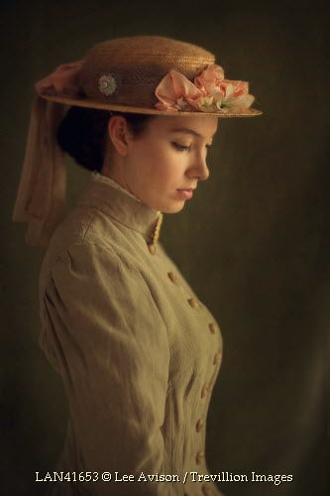

Slide 8
E, nesta tristeza em que caminho,
Se quero e teimo minha vida viver
É porque procuro de Deus o carinho
E da tua ingratidão me faça esquecer!
Direitos reservados

Slide 9
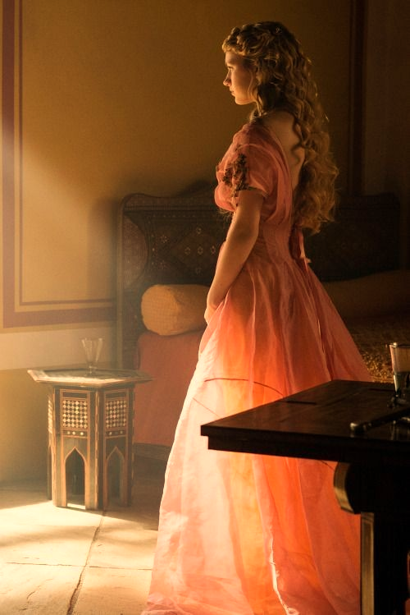

Slide 10
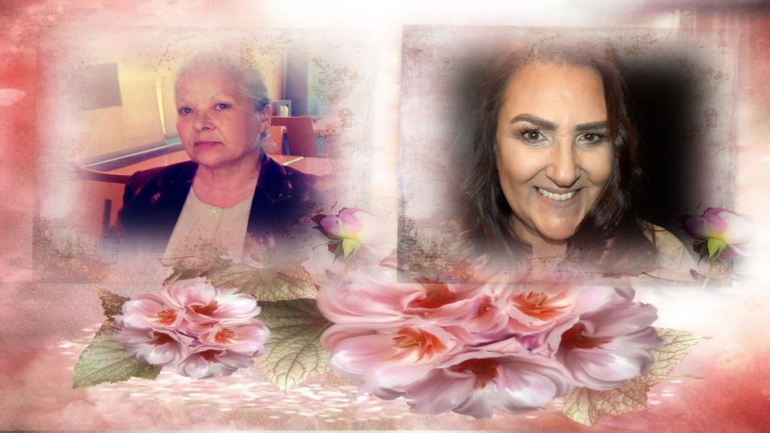
Laura Lopes
Cléo Menegatt

Slide 11
Imagens: Internet e Acervo Pessoal
Texto: Laura Lopes
Música:Ballade Pour Adeline- André Rieu, Johann Strauss Orchestra
http://www.sergrasan.com.br/cleoslides
Canal no Youtube:
http://www.youtube.com/c/CleoniceMenegattGoelzer
Criação, Formatação e Edição:
Cléo Menegatt
cmenegatt2016@gmail.com

